Slide 1
InkuBOX Ein Projekt im Makerspace
Sommersemester 2021
Franziska Meyer
&
Jonas Schweigel

Slide 2
Projektanforderungen
Definition:
→ Pflanzen- und Pilzinkubator zur Untersuchung von Pflanze-Pathogen-Interaktionen
→ Geschlossenes System mit semi-automatisierter Überwachung und Steuerung verschiedener Umweltfaktoren

Slide 3
Zeitliche Projektplanung:

Slide 4
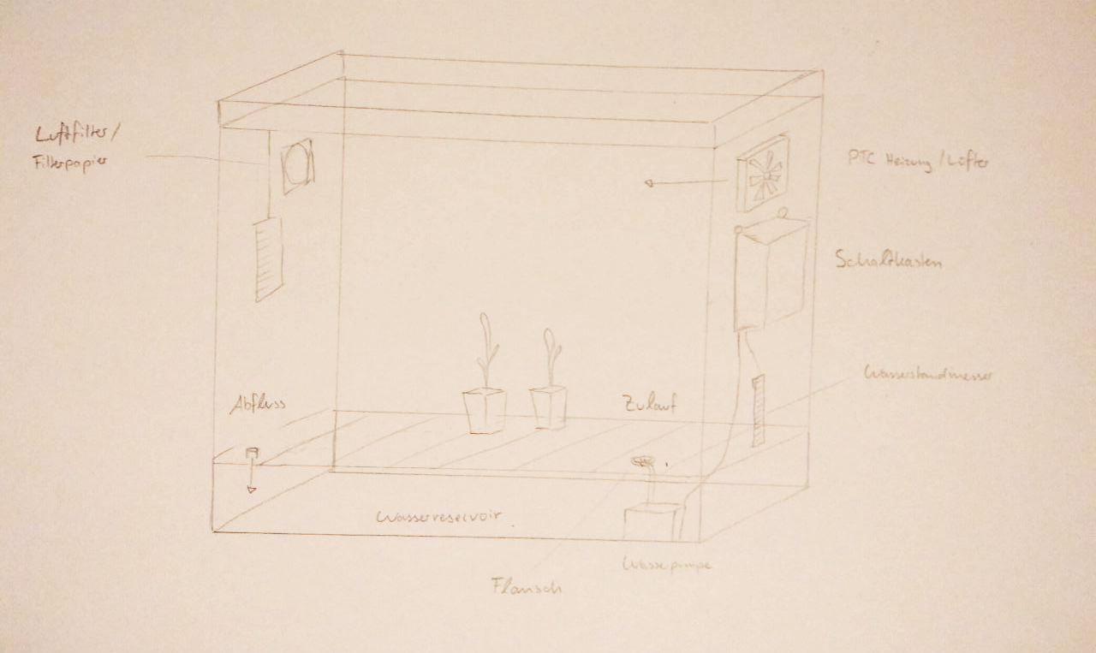
Erste Entwürfe:

Slide 5
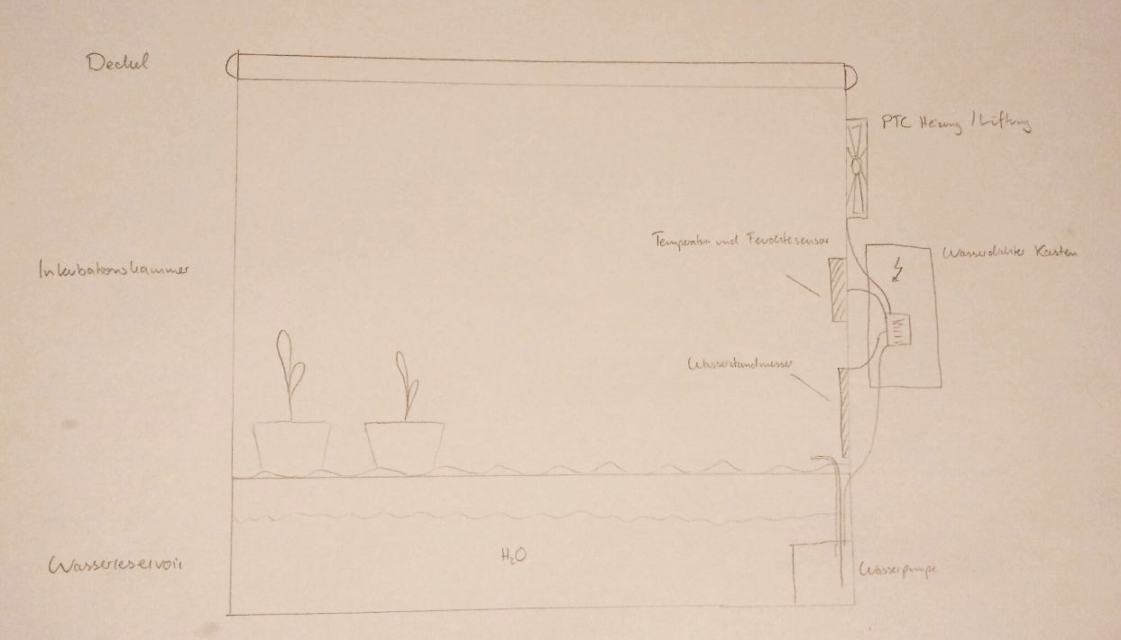

Slide 6
Funktionen:
Automatische Bewässerung
Überwachung des Wasserstandes
Erwärmung der Innentemperatur
Beeinflussung der Luftfeuchtigkeit
Luftzirkulation
Verhinderung des Sporenaustritts

Slide 7
Temperatur-sensor
Heizmatten
Thermistor
Luftpumpe (Zirkulation)
Luftfeuchte-sensor
Luftpumpe (Abluft)
Bodenfeuchte-sensor
Wasserpumpe
Wasserstand-sensor

Slide 8
Temperatur-sensor
Heizmatten
Thermistor
Luftpumpe (Zirkulation)
Luftfeuchte-sensor
Luftpumpe (Abluft)
Bodenfeuchte-sensor
Wasserpumpe
Wasserstand-sensor

Slide 9
Temperatur-sensor
Heizmatten
Thermistor
Luftpumpe (Zirkulation)
Luftfeuchte-sensor
Luftpumpe (Abluft)
Bodenfeuchte-sensor
Wasserpumpe
Wasserstand-sensor

Slide 10
Temperatur-sensor
Heizmatten
Thermistor
Luftpumpe (Zirkulation)
Luftfeuchte-sensor
Luftpumpe (Abluft)
Bodenfeuchte-sensor
Wasserpumpe
Wasserstand-sensor

Slide 11
Temperatur-sensor
Heizmatten
Thermistor
Luftpumpe (Zirkulation)
Luftfeuchte-sensor
Luftpumpe (Abluft)
Bodenfeuchte-sensor
Wasserpumpe
Wasserstand-sensor

Slide 12
Temperatur-sensor
Heizmatten
Thermistor
Luftpumpe (Zirkulation)
Luftfeuchte-sensor
Luftpumpe (Abluft)
Bodenfeuchte-sensor
Wasserpumpe
Wasserstand-sensor

Slide 13
Temperatur-sensor
Heizmatten
Thermistor
Luftpumpe (Zirkulation)
Luftfeuchte-sensor
Luftpumpe (Abluft)
Bodenfeuchte-sensor
Wasserpumpe
Wasserstand-sensor

Slide 14
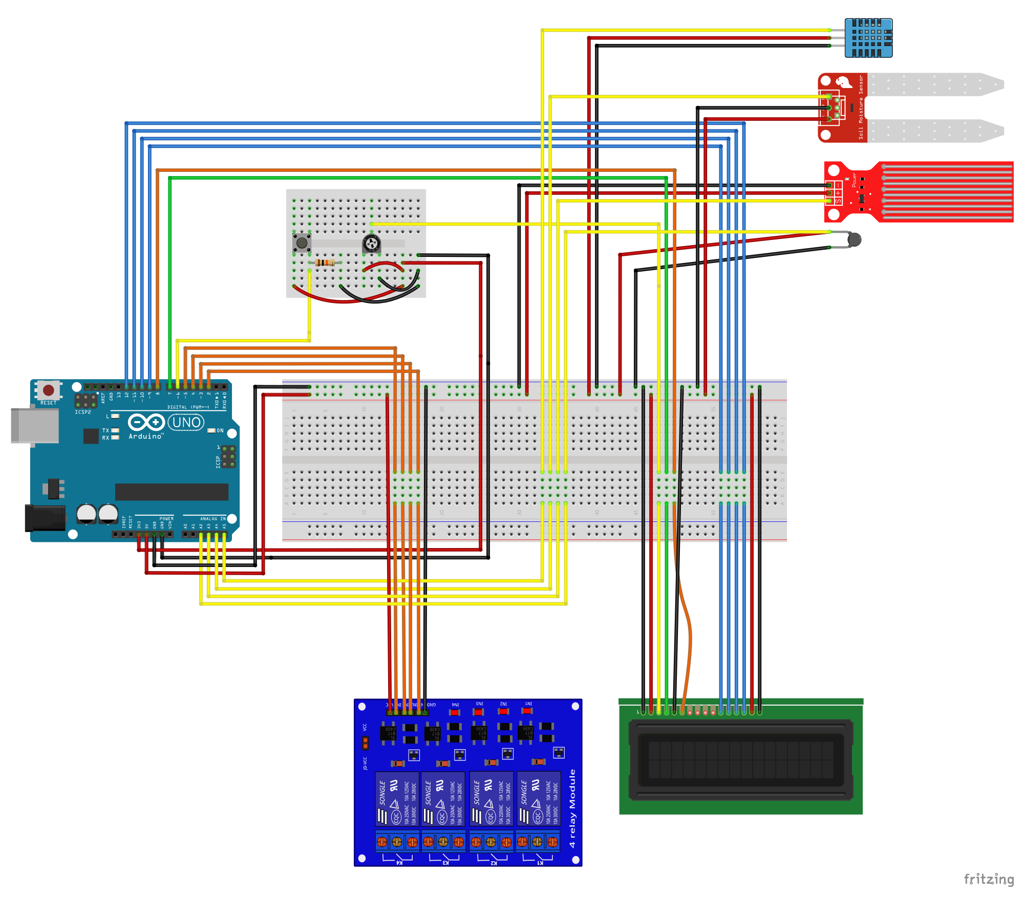
Temperatur- und Luftfeuchtesensor
Schematische Darstellung:
Bodenfeuchtesensor
Wasserstandsensorsensor
Druckknopf
Thermistor
Potentiometer
Elegoo UNO
16x2 LCD-Bildschirm
4- Kanal Relay

Slide 15
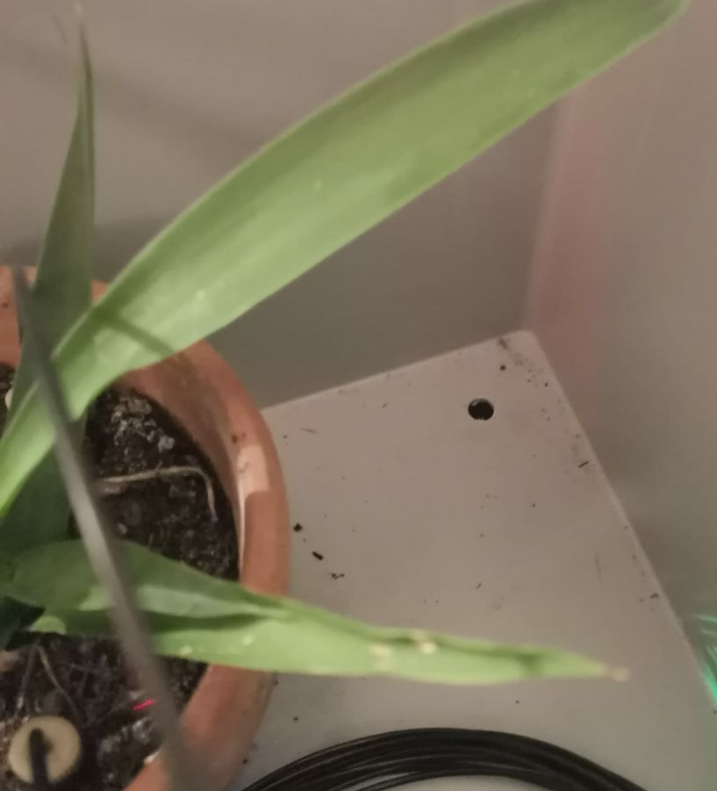
Passive Sicherung:
Wasserüberlaufschutz

Slide 16
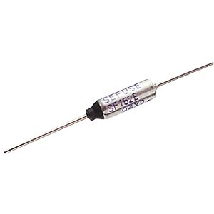
Passive Sicherung:
Wasserüberlaufschutz
Temperatursicherung 110°C

Slide 17
Beschränkungen:
Auf 12 V beschränkte Elektronik
Elektronik der Feuchte ausgesetzt
Budget (Kostenaufwand ca. 250-300 Euro)

Slide 18
Beschränkungen:
Auf 12 V beschränkte Elektronik
Elektronik der Feuchte ausgesetzt
Budget (Kostenaufwand ca. 250-300 Euro)
Keine aktive Kühlung
Keine integrierte Lichtquelle
Keine aktive Beeinflussung der Luftfeuchtigkeit
Korrosion elektrischer Bauteile im Innenraum
Weitere Abdichtungen, um Sporenaustritt vollständig zu verhindern

Slide 19
Darstellung möglicher Erweiterungen/Adaptionen:
Wasserzerstäuber im Innenraum
Temperierung der zirkulierenden Luft in einem weiteren Modul
Kontrollierte Lichteinstellungen mit Lampe
Interface um Paramater je nach Experiment einzustellen
PID Regelung des Heizmoduls
Hochwertiger Bodenfeuchtesensor
Vorgefertigte Platine

Slide 20
Fazit:
Überwachung und Regulation einfacher Umweltfaktoren ist über Arduino Plattform möglich
Schwierigkeiten beim Design der Hardware zeigten sich sehr schnell
Software bietet großes Potential für Erweiterungen (PID, Interface, etc.)
Inkubator eignet sich für Pflanzen und Pilze (Erste Testdurchläufe)

Slide 21
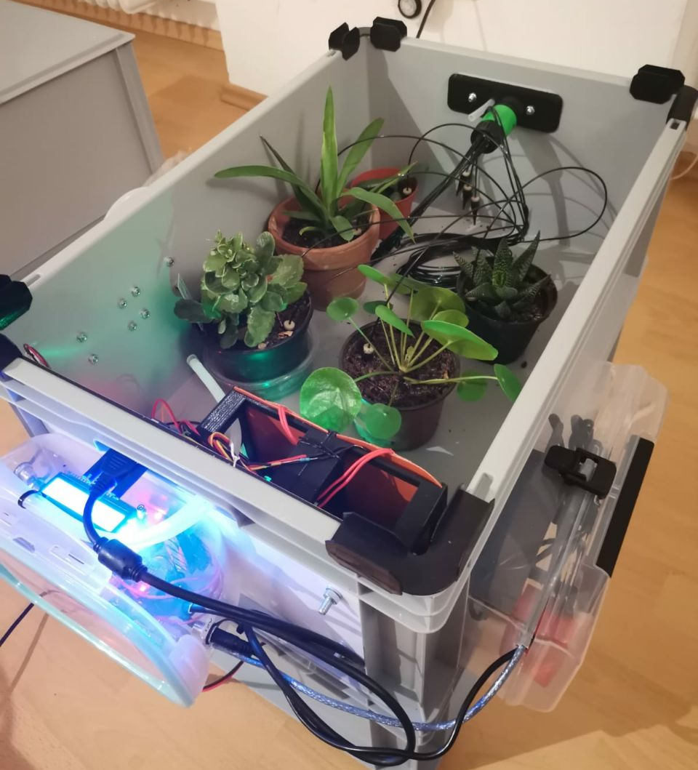
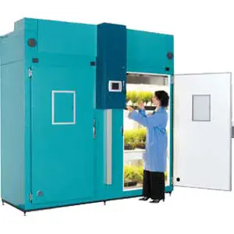
InkuBOX – Ein Projekt im Makerspace
Unser erster Prototyp ☺

